Slide 1
Composición de melodías en formato MIDI
Juan Carlos Guzmán Medina

Slide 2
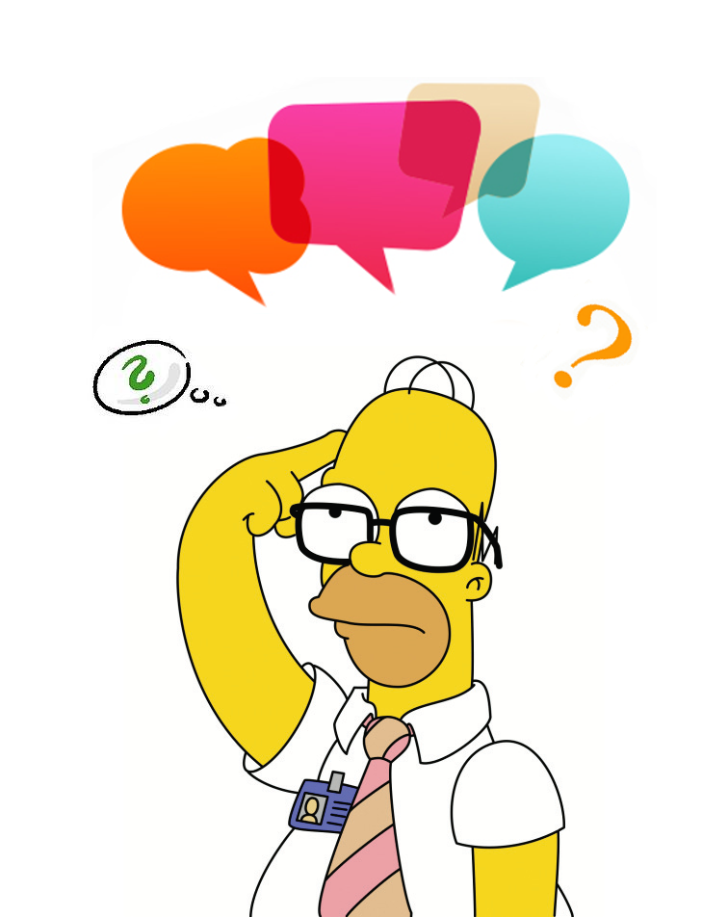
Planteamiento
¿Una red neuronal artificial puede componer música?

Slide 3
Desarrollo
¿Qué tipo de red utilizar?
Datos secuenciales
¿Cómo hacer que la máquina entienda música?
Codificar canciones
¿Qué herramientas utilizar?

Slide 4
Red LSTM
Siglas de Long-Short Term Memory
Tipo de red neuronal recurrente (RNN por sus siglas en inglés)
Mayor memoria que una RNN
Funciona muy bien para datos secuenciales que necesiten mayor memoria

Slide 5

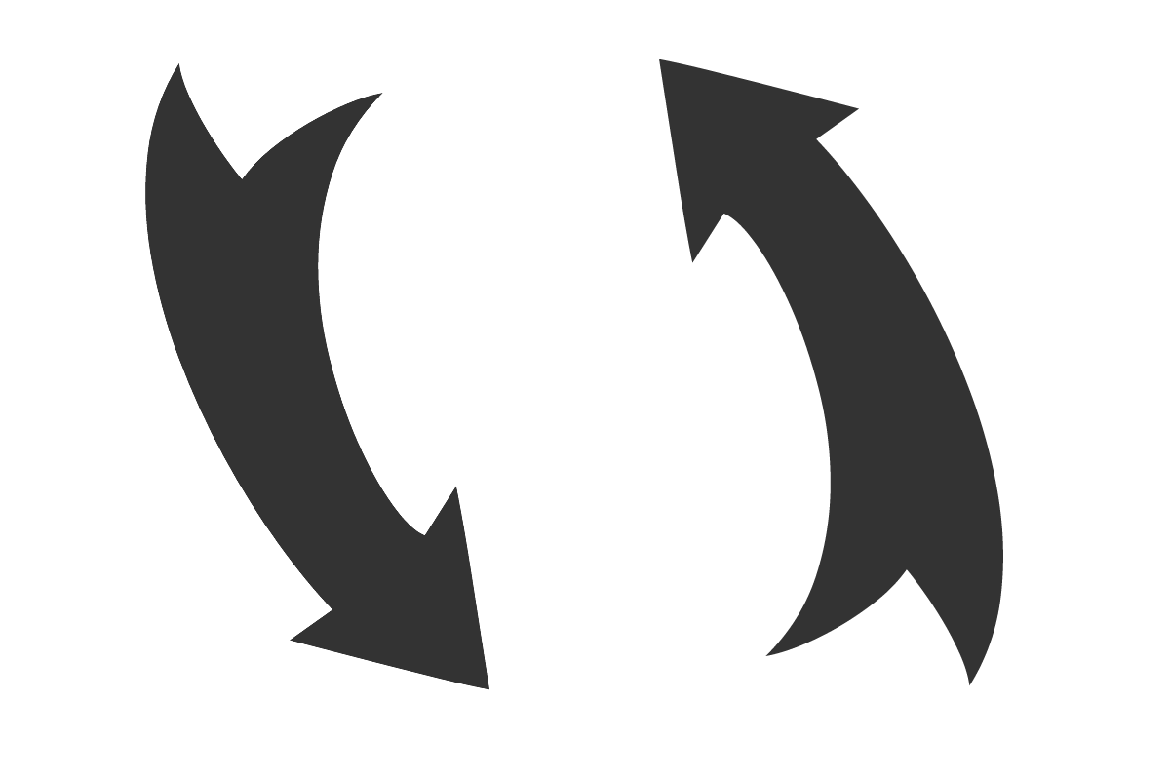
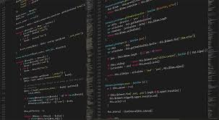
Codificación
Instrumentos
Notas
Acordes
Tonos
Silencios
Tiempos

Slide 6
Datos
Formato MIDI para reducir complejidad
Un solo instrumento (piano)
9 canciones del videojuego Chrono Trigger, obtenidas de: https://www.vgmusic.com/music/other/miscellaneous/piano/

Slide 7
Music21
Conjunto de herramientas Python, para análisis musical asistido por computadora.
Desarrollado en el MIT por el cuthbertLab, cuyo principal investigador es Michael Scott Cuthbert.
Capaz de extraer los componentes de canciones en formato MIDI
A partir de los objetos de nota y acorde puede convertirlos fácilmente a formato MIDI para ser escuchados
Se utilizarán las clases music21.Note y music21.Chord

Slide 8
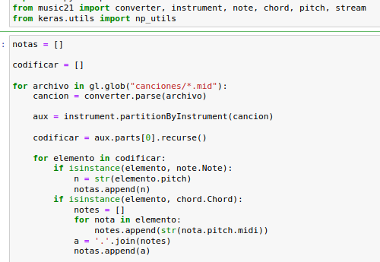
Código
Notas:
A2, B6, D3,...
Acordes:
A2.D3.B2
Ejemplo:
[A2, B6, C3.D4.E2, E2...]

Slide 9
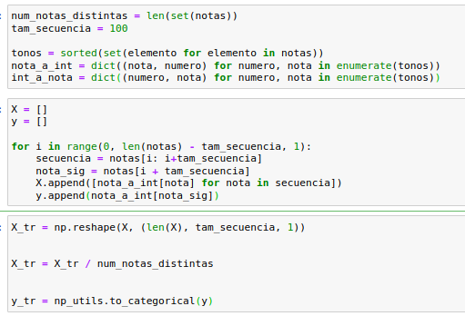
Código
A2 | D6 | C3 | B4 | F#2 | D2.D3 | G3
A2 | D6
C3
X y

Slide 10
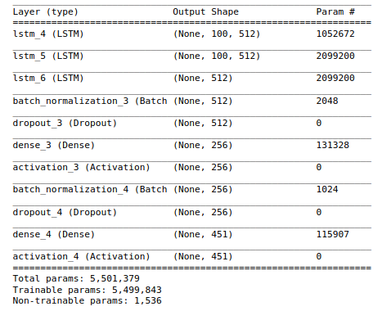
Código

Slide 11
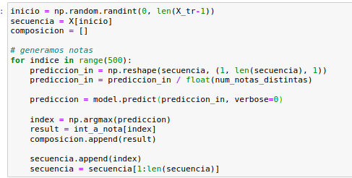
Código
A2 | D3 | B2
E3
D3 | B2 | E3
C2
B2 | E3 | C2
F2
Secuencia sobre la que se realizan las predicciones
Notas generadas

Slide 12
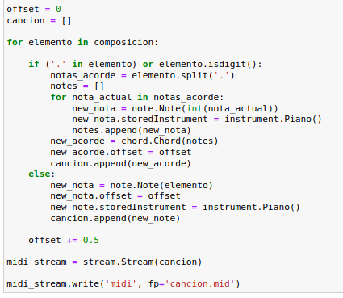
Código

Slide 13
Resultados
Se incluyen algunos ejemplos de las canciones generadas por la red en la carpeta de contenido del proyecto, esto debido a que no me fue posible adjuntar en esta presentación directamente las canciones en formato midi.

Slide 14
Conclusiones
Varias melodías son desde mi percepción buenas
Varias melodías resultantes son parecidas entre sí
Al utilizar melodías parecidas entre sí, las melodías resultantes son monótonas
Podría mejorarse el resultado con una mayor variedad de canciones base
A mayor cantidad de datos (canciones), más tiempo toma la red

